Slide 1





6차 미니프로젝트(1)
시계열데이터 모델링
상품별 판매량 예측
AI 1반 2조
김효연, 박정은, 박지성, 유지현, 유현종, 조강윤

Slide 2
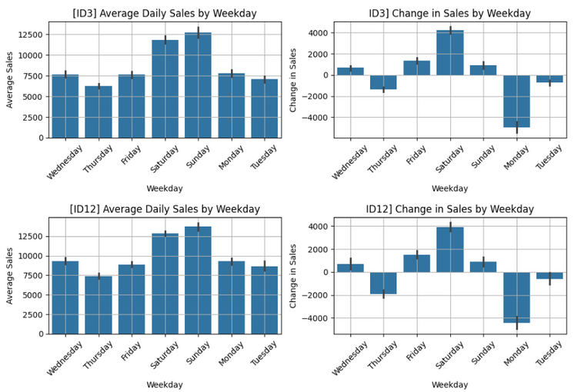
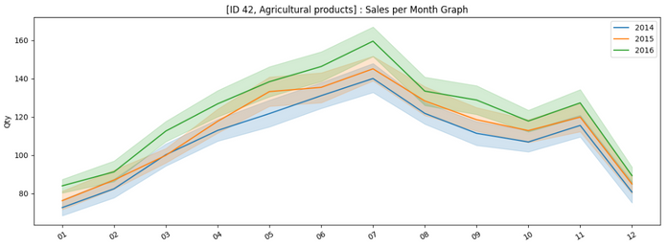
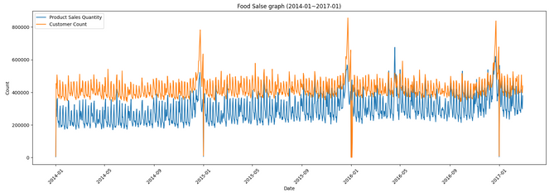
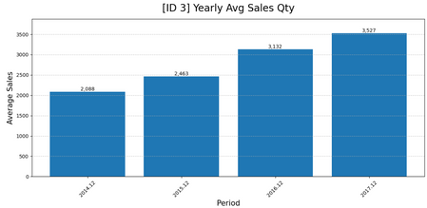
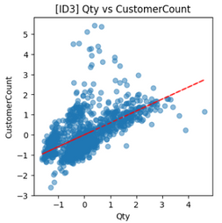
데이터 탐색
ID3 Beverage
ID12 Milk
ID42 Agricultural Products
- 월별로 일정한 주기적 패턴을 보임
- ID 3, 12에 비해 적은 판매량 45 ~ 196
- 주말(토,일)에 판매량 확연히 증가
- 주중에는 상대적으로 낮은 판매량
- 공휴일(1월 1일)은 판매량이 0
- FOOD카테고리에서 가장 높은 판매량을 보여줌
- 요일별로 판매량의 편차가 큼
- 연간 평균 판매량이
증가하는 추세
-방문자수와의 강한 상관관계
- 방문자수와 강한 상관관계
# 0.59
가설
요일과 판매량 간의 상관관계가 있을 것이다.
전일 판매량과 당일 판매량 상관관계
같은 주 내의 다른 매장 판매량과 상관관계가 있을 것이다.
KT AIVLE School

Slide 3
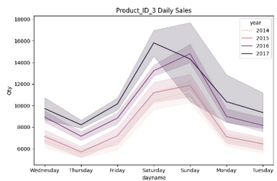
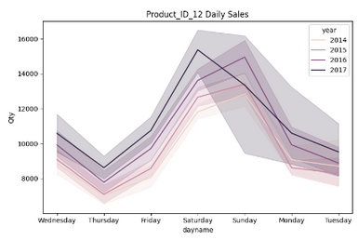
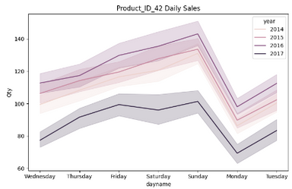
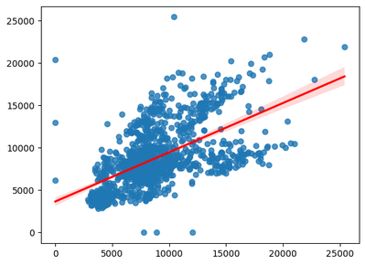
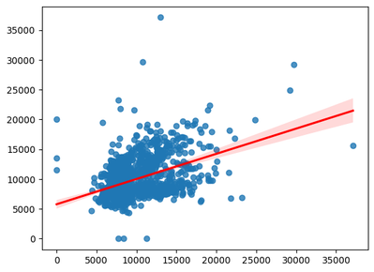
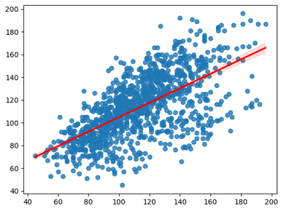
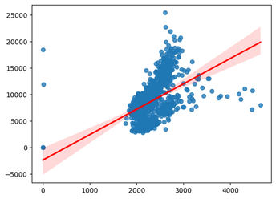
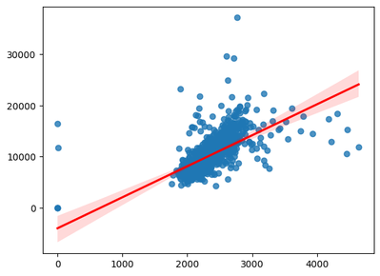
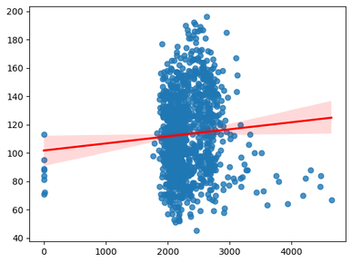
데이터 탐색2
ID3 Beverage
ID12 Milk
ID42 Agricultural Products
요일과 판매량 간의 관계
요일과 판매량 간의 관계
요일과 판매량 간의 관계
전일 대비 판매량 증감과 당일 판매량
전일 대비 판매량 증감과 당일 판매량
전일 대비 판매량 증감과 당일 판매량
같은 지역의 매장 고객 방문 수
같은 지역의 매장 고객 방문 수
같은 지역의 매장 고객 방문 수
KT AIVLE School

Slide 4
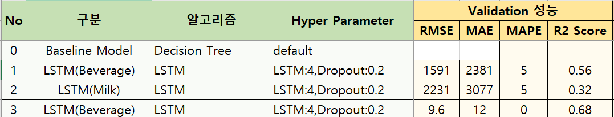
모델1: LSTM
 | Baseline Model | Baseline Model | Baseline Model | Baseline Model | Baseline Model | Baseline Model | Baseline Model | Baseline Model
X | Qty (판매량) | CustomerCount (고객 방문 수) | WeekDay (요일) | Weekend (주말/주중) | PrevQty (전일 판매량) | SameRegionCustomer (같은 지역 매장 평균 판매량) | MA7 (7일이동평균판매량) | LastWeekQty (전주 동일 판매량)
Y | Qty_lead(Lead Time 후 판매량) | Qty_lead(Lead Time 후 판매량) | Qty_lead(Lead Time 후 판매량) | Qty_lead(Lead Time 후 판매량) | Qty_lead(Lead Time 후 판매량) | Qty_lead(Lead Time 후 판매량) | Qty_lead(Lead Time 후 판매량) | Qty_lead(Lead Time 후 판매량)
KT AIVLE School
‹#›

Slide 5



결론
ID3 Beverage
ID12 Milk
ID42 Agricultural Products
LSTM 모델을 사용
10000 재고 수량 설정시 기회비용 최소화 가능
LSTM 모델을 사용
안전 재고 133305로 수량 설정시 기회비용 최소화 가능
LSTM 모델을 사용
안전재고 90으로 설정시 기회비용 최소화 가능
KT AIVLE School
‹#›

Slide 6

Make it possible

